Slide 1
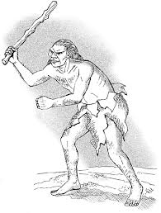
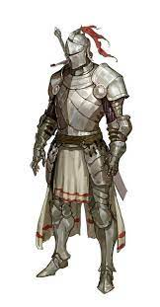
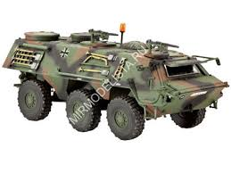
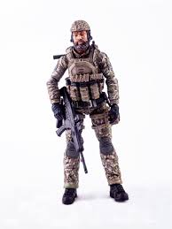
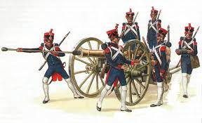
Выполнил: Штербец Артем
Группа- 26.2 ДСМ
(Машинист дорожных и строительных машин)
От Архимеда до Калашникова
(Хроника оружейного дела с древних времен
до наших дней)

Slide 2
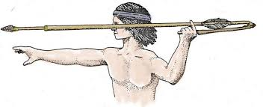
От Архимеда до Калашникова
Ору́жие - название устройств и предметов (изделий), предназначенных для поражения живой цели, а также подачи сигналов.
Человечество использовало оружие с древних времен. Первыми видами оружия были палка и камень.
С самого начала основным назначением оружия была в первую очередь защита от хищников, а потом - охота.
Но потом оружие стало использоваться и в военных целях.

Slide 3
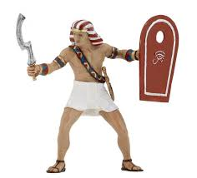
От Архимеда до Калашникова
Для каждого исторического периода были характерны свои типы оружия. При этом оружие эволюционировало вместе с эволюцией общества. Более того, эволюция оружия практически всегда есть один из аспектов эволюции общества в целом.
Античное оружие характеризовалось использованием бронзового оружия. Появились различные бронзовые мечи и щиты, затем оружие стали изготавливать из железа.

Slide 4
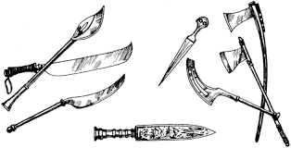
От Архимеда до Калашникова
В целом, оружие древнего мира делилось на оружие ближнего боя (мечи, копья)
и метательное оружие (луки, пращи).
В этот период кроме ручного оружия стали использовать и различные осадные машины (тараны, катапульты).
В частности, вместе с баллистами появились и первые арбалеты.

Slide 5
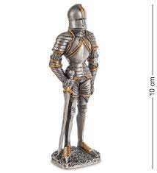
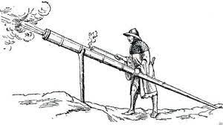
От Архимеда до Калашникова
В начале средневековое оружие не сильно отличалось от оружия предыдущего периода.
Ещё в конце эпохи Древнего мира появились тяжеловооружённые рыцари, соответственно понадобилось оружие, способное бороться с ними.
Поэтому конец средних веков ознаменовался появлением огнестрельного оружия.

Slide 6
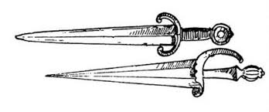
От Архимеда до Калашникова
Основными типами оружия в этот период были: холодное оружие ближнего боя, метательное оружие, а также огнестрельное и осадное оружие.
Из холодного оружия наиболее распространены были мечи, кинжалы и боевые пики.
Кроме того, появляются различные сабли, шпаги и т. п.

Slide 7
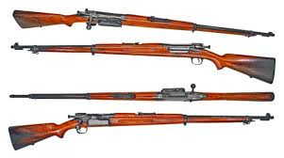
От Архимеда до Калашникова
В период Первой мировой войны огнестрельное оружие активно совершенствуется и оно полностью вытесняет метательное оружие вовсе. Происходит окончательное разделение огнестрельного оружия на ручное оружие и артиллерию.
В частности, изобретается многозарядное нарезное стрелковое оружие- винтовка Спенсера.
Появляются и первые образцы нарезной артиллерии.

Slide 8
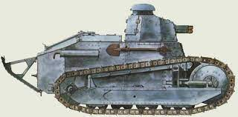
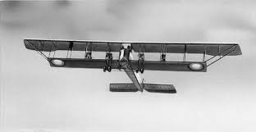
От Архимеда до Калашникова
Как следствие увеличивается скорострельность и дальность стрельбы огнестрельного оружия. Появляются картечницы, а чуть позже пулеметы.
В период Первой мировой войны было использовано химическое оружие, военная авиация и первые танки.
В войне на море также появляются новые виды оружия: морские мины и торпеды.
Начинают применяться подводные лодки.

Slide 9
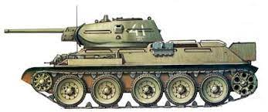
От Архимеда до Калашникова
Время не стоит на месте.
Происходит дальнейшее усовершенствование оружия. Особенно бурно этот процесс протекал во время Второй мировой войны.
На сухопутных театрах военных действий решающую роль стали играть танки и авиация.
Танки из средства поддержки пехоты превратились в броне танковые войска , сыгравшие решающую роль во многих сражениях.

Slide 10
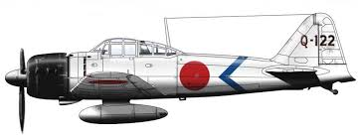
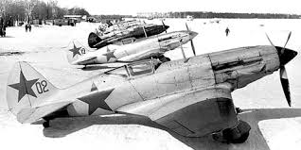
От Архимеда до Калашникова
Авиация окончательно разделилась на истребительную и бомбардировочную,
штурмовую и разведывательную,
а также на фронтовую и дальнюю.
Причем бомбардировки (в том числе и мирных городов, находящихся далеко за линией фронта) стали иметь все большее значение.

Slide 11
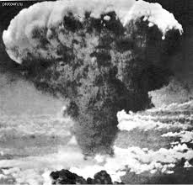
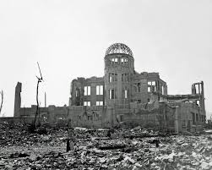
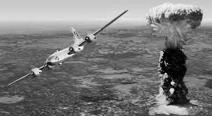
От Архимеда до Калашникова
В ходе второй мировой войны впервые было применено новое оружие – ядерное, принцип действия которого основан на использовании внутриядерной энергии, выделяющейся в ходе деления тяжёлых ядер.
Оно обладает довольно широким спектром поражающих воздействий и, как следствие, большой площади поражения.

Slide 12
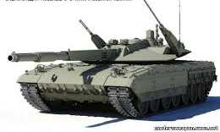
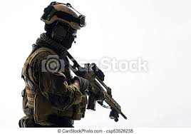
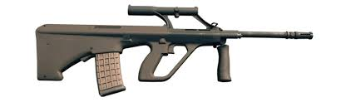
От Архимеда до Калашникова
Современное оружие часто технически весьма сложное. Оружие в основном используют армия правоохранительные органы.
Хранение и использование оружия гражданскими лицами в современных странах строго контролируется законом.
Отношение к оружию в использовании отдельными лицами в разных странах разные.

Slide 13
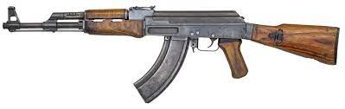
От Архимеда до Калашникова
АК и его модификации являются самым распространённым стрелковым оружием в мире, он включён в Книгу рекордов Гиннесса, насчитывается более 100 млн единиц этого автомата, он состоит на вооружении 106 стран мира.
Автомат Калашникова изображён на гербах Восточного Тимора, Зимбабве и Моза, на флаге Мозамбика, а также на монете Островов Кука.

Slide 14

От Архимеда до Калашникова
Практически в каждой стране запрещают своим гражданам владеть некоторыми видами оружия: некоторые государствах (как например США), позволяют частным лицам владеть огнестрельное оружие для самообороны, в других же государствах для получения оружия нужно специальное разрешение, либо с целью коллекционирования.

Slide 15
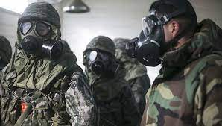

От Архимеда до Калашникова
Человечество , накопив за века опыт совершенствования всех видов оружия, разработало новый тип вооружения – оружие массового поражения.
К ним относятся:
Химическое оружие -оружие, в котором для массового поражения живой силы противника используются токсические свойства определённых химических веществ. Под химическим оружием подразумеваются собственно боевые отравляющие вещества.

Slide 16

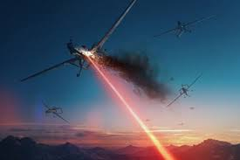
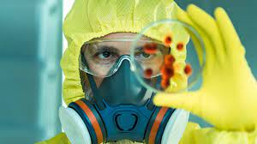
От Архимеда до Калашникова
Биологическое оружие - обеспечивается болезнетворным действием бактерий или вирусов, которое они оказывают на людей, животных или растения.
Лазерное оружие - перспективный вид лучевого оружия, в основе которого лежит воздействие на цель лазерным лучом.
В результате живая сила противника может получать ожоги, в том числе - сетчатки глаз,
а техника - возгораться, плавиться и т. д.

Slide 17
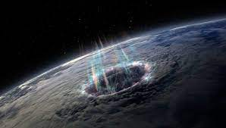
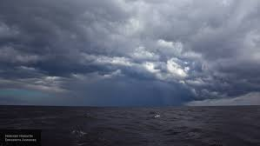
От Архимеда до Калашникова
Геофизическое оружие -средства, дающие возможность использовать геофизику планеты в военных целях, преимущественно путём воздействия на окружающую среду либо на процессы, протекающие в атмосфере.

Slide 18
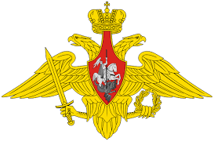
От Архимеда до Калашникова
Вооружённые силы России состоят из трёх видов вооруженных сил, двух отдельных родов войск и специальных войск,
не входящих в виды вооружённых сил и рода войск.

Slide 19
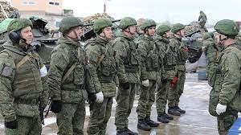
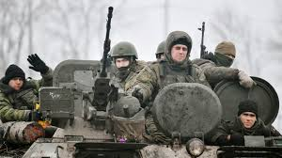
От Архимеда до Калашникова
Сухопутные войска предназначены для ведения наступления в целях разгрома группировки противника, овладения и удержания его территорий и отражения вторжений противника на территорию России.
Военно-воздушные силы предназначены для ведения разведки группировок противника, обеспечения завоевания господства (сдерживания) в воздухе, защиты от ударов с воздуха важных военно-экономических районов
и объектов государства.

Slide 20
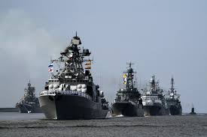
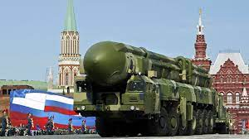
От Архимеда до Калашникова
Военно-морской флот России предназначен для ведения боевых действий на морских и океанских театрах военных действий, проведения поисково-спасательных операций, защиты экономических интересов страны.
Главный компонент стратегических ядерных сил России предназначены для ядерного сдерживания возможной агрессии и поражения в составе стратегических ядерных сил или самостоятельно массированными, групповыми или одиночными ракетно-ядерными ударами стратегических объектов

Slide 21
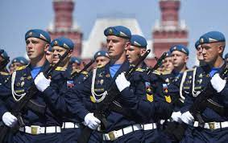
От Архимеда до Калашникова
Воздушно-десантные войска (ВДВ) – это
самостоятельный род войск, имеющий в своём составе аэромобильные соединения, а также отдельные части. ВДВ предназначены для оперативного десанта и ведения боевых действий в тылу противника.
Специальные войска - совокупность воинских соединений, частей, подразделений, учреждений, осуществляющих тыловое обеспечение и по службам тыла техническое обеспечение войск и сил (флота и авиации).

Slide 22
От Архимеда до Калашникова
Я не хочу войны и мести,
я хочу мира и единства и прошу всех сложить оружие!
Спасибо за просмотр!

